Slide 1
ПІДГОТУВАВ
УЧЕНЬ 5 КЛАСУ
ШЕВЧУК СВЯТОСЛАВ
Рослини, тварини та гриби Тернопільщини, які належать до “Червоної книги”

Slide 2

Червона книга України — анотований та ілюстрований перелік рідкісних видів і підвидів, що знаходяться під загрозою зникнення на території України, та підлягають охороні

Slide 3

.

Slide 4
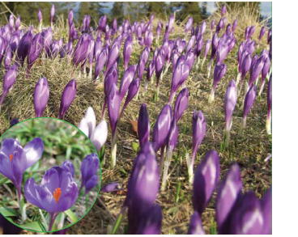
Шафран Гейфелів
Таксономічна належність: Родина Півникові
Природоохоронний статус виду: Неоцінений.
Ареал виду та його поширення в Україні:Карпати (усі висотні пояси), Передкарпаття, Прут-Дністровське межиріччя, Зх. Поділля
Чисельність та структура популяцій: Утворює багаточисельні, великі за площею, здебільшого повночленні популяції.

Slide 5
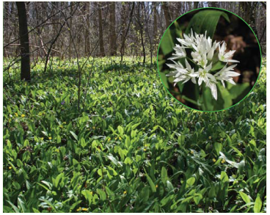
Цибуля ведмежа (черемша)
Таксономічна належність: Родина Цибулеві
Природоохоронний статус виду: Неоцінений.
Ареал виду та його поширення в Україні: Полісся (зрідка), Лісостеп (в основному Правобережний), Карпати та Передкарпаття
Чисельність та структура популяцій: Вид є сезонним домінантом, панує навесні в трав’яному покриві лісів в окремих місцях на площі до декількох сотень га.

Slide 6
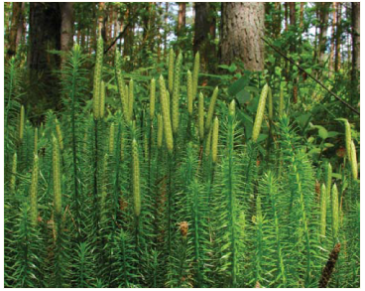
Плаун річний
Таксономічна належність: Родина Плаунові
Природоохоронний статус виду: Вразливий вид на межі ареалу.
Ареал виду та його поширення в Україні: Карпати, Розточчя, Волинська височина, Полісся, Лісостеп (зрідка).
Чисельність та структура популяцій: Популяції чисельні. Завдяки сланкому стеблу формуються великі густі куртини. Інколи виступає як домінант у трав’яному покриві

Slide 7
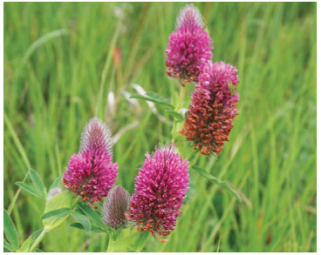
Конюшина червонувата
Таксономічна належність: Родина Бобові
Природоохоронний статус виду: Рідкісний.
Ареал виду та його поширення в Україні: Зрідка в правобережній частині України (Закарпаття та Волино-Поділля).
Чисельність та структура популяцій: Популяції займають невеликі площі. У межах популяції зростає невеликими куртинами чи поодиноко.

Slide 8
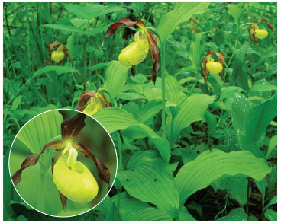
Зозулині черевички справжні
Таксономічна належність: Родина Зозулинцеві —
Природоохоронний статус виду: Вразливий.
Ареал виду та його поширення в Україні: спорадично на Поліссі, у Лісостепу, Карпатах, Прикарпатті, Гірському Криму.
Чисельність та структура популяцій: Популяції нечисленні, здебільшого з правобічним віковим спектром та незадовільним природним відновленням; трапляється невеликими групами. Найбільші популяції, очеподібно, не перевищують 500 особин.

Slide 9
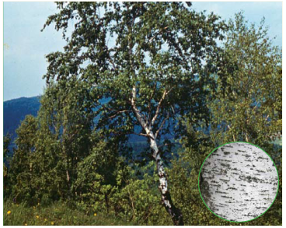
Береза Клокова
Таксономічна належність: Родина Березові
Природоохоронний статус виду: Зникаючий.
Ареал виду та його поширення в Україні: Пн.-зх. Поділля: Кременецькі гори — останцеві гг. Страхова, Маслятин, а також поодинокими особинами спорадично на інших пагорбах масиву.
Чисельність та структура популяцій: Відомі дві популяції, що складаються з кількох локусів кожна. На г. Маслятин популяція найбільша (понад 40 різновікових особин), повночленна, з переважанням середньовікових і старих генеративних особин; молоді особини поодиноко трапляються в плакорній частині гори. На г. Страхова популяція згасає й представлена поодинокими пригніченими особинами.

Slide 10


Slide 11
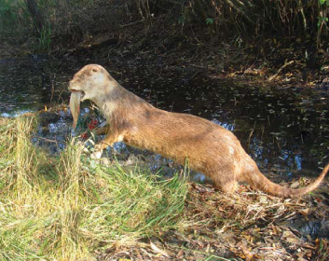
Видра річкова
Таксономічна належність: Клас — Ссавці, ряд –Хижі, родина — Куницеві (Mustelidae). Один з 12-ти видів роду, один вид в фауні України.
Природоохоронний статус виду: Неоцінений.
Ареал виду та його поширення в Україні: вид поширений скрізь, окрім Криму. Наприкінці 1980-х рр. відбулося розширення ареалу, пд. межа якого перемістилась у степову зону.
Чисельність і причини її зміни: Причини змiни чисельностi: спостерігається зростання чисельності, причиною чого є зменшення мисливського тиску та потепління клімату, яке дало змогу зимовим мігрантам освоїти нові місця. На сьогодні в межиріччі Дністра та Дунаю мешкає щонайменше 70 особин цього виду.

Slide 12
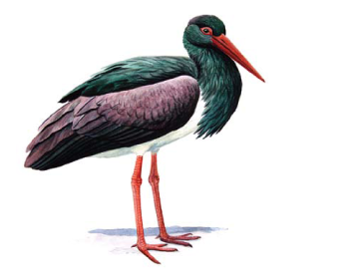
Лелека чорний
Таксономічна належність: Клас — Птахи , ряд — Лелекопо-дібні, родина — Лелекові
Природоохоронний статус виду: Рідкісний.
Ареал виду та його поширення в україні: гніздиться на Поліссі, в Карпатському р-ні, подекуди на пн. Лісостепу: на початку ХХІ ст. ареал значною мірою відновився.
Чисельність і причини її зміни: По Україні чисельність досягає 400–450 пар. У Волинській обл. 50–60 пар, Рівненській — 60–70, Львівській — 30–40, Закарпатській — 30–40, Івано-Франківській — 30–40, Чернівецькій — 8–10, Київській — 25–30, Чернігівській — 40–50, Сумській — 10–12. Чисельність у Європі сягає 7,8–12 тис. пар з тенденцію до зростання. При-чини зміни чисельності: деградація місць гніз-дування через вирубування лісів, меліорація лісових угідь у смузі Лісостепу, фактор непокою.

Slide 13
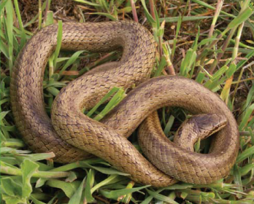
Мідянка звичайна
Таксономічна належність: Клас — Плазуни, ряд — Змії, родина — Вужеві єдиний вид роду у фауні України.
Природоохоронний татус: Вразливий.
Ареал виду та його поширення в Україні: Україна повністю входить в ареал виду. На більшій частині тери-торії країни трапляється спорадично, у Кар-патах
Чисельність і прічини її зміни: Щільність популяцій зазвичай дуже низька — реєструються поодинокі знахідки.

Slide 14
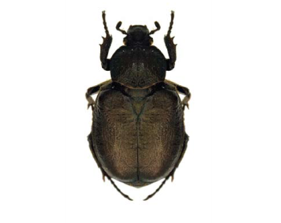
Жук-самітник
Таксономічна належність: Клас — Комахи, ряд — Твердокрилі, родина — Жуки-пустельники
Природоохоронний статус виду: Вразливий.
Ареал виду та його поширення в Україні: Вся зона листяних лісів України
Чисельність і причини її зміни: Рідкісний вид, зустрічається поодинокими особинами.

Slide 15
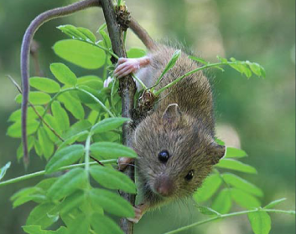
Мишівка лісова
Таксономічна належність: Клас — Ссавці, ряд — Гризуни, родина — Мишівкові . Один із 23-х видів роду; один із 4-х видів роду у фауні України.
Природоохоронний статус виду: Рідкісний.
Ареал виду та його поширення в Україні: лісова та лісостепова зони, Карпати; пд. межа поширення потребує уточнення.
Чисельність і причини її зміни: В типових біотопах частка у відловах не перевищує 2,6%, в погадках хижих птахів — сягає 6%.
Зустрічається спорадично. Віддає перевагу місцям мешкання з високим густим травостоєм, галявинам, вирубкам, чагарниковим заростям,

Slide 16
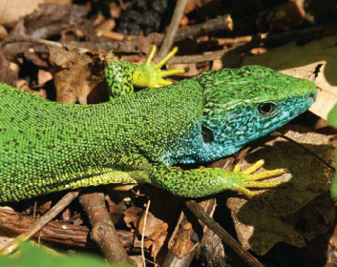
Ящірка зелена
Таксономічна належність: Клас — Плазуни, ряд — Ящірки, родина — Справжні ящірки
Природоохоронний статус: Вразливий.
Ареал виду та його поширення в Україні: трапляється мозаїчно у степовій і лісостеповій зонах майже виключно Правобережної України, а також у Закарпатті.
Причини зміни чисельності: антропогенна трансформація місць помешкання, застосування пестицидів, хижацький вилов, в окремі роки — надто холодні зими.

Slide 17
ГРИБИ

Slide 18
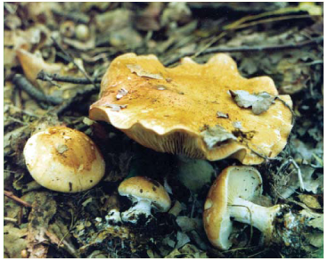
Білопавутинник бульбистий
Таксономічна належність: Родина Павутинникові
Природоохоронний статус виду: Рідкісний.
Ареал виду та його поширення в Україні: відомий із Зх. та Лівобережного Лісостепу, .
Чисельність та структура популяцій: Трапляється поодиноко та невеликими групами.
Причини зміни чисельності: Вирубування лісів.
Умови місцезростання: Росте в хвойних та листяних лісах; на ґрунті.

Slide 19
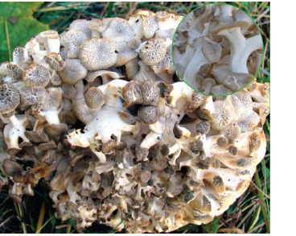
Трутовик зонтичний
Таксономічна належність: Родина Трутовикові — Polyporaceae.
Природоохоронний статус виду: Рідкісний.
Ареал виду та його поширення в Україні: відомий з Прикарпаття, Закарпаття, Правобережного Лісостепу
Чисельність та структура популяцій: Трапляється дуже рідко, поодинці.
Причини зміни чисельності: Посилений рекреаційний вплив (збирання населенням), інтенсивна лісоексплуатація.
Умови місцезростання: Переважно листяні, рідше мішані ліси, біля стовбурів дерев, насамперед дуба, бука, клена та граба.

Slide 20
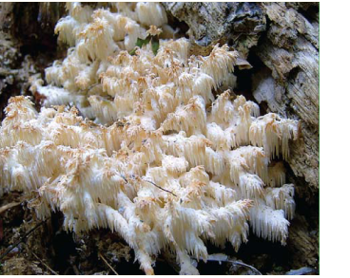
Герицій коралоподібний
Таксономічна належність: Родина Герицієві
Природоохоронний статус виду: Вразливий.
Ареал виду та його поширення в Україні: Закарпаття, Карпатських, Прикарпатських, та Західноукраїнських лісів, Полісся, Правобережного Лісостепу.
Чисельність та структура популяцій: Трапляється поодинці або невеликими групами.
Причини зміни чисельності: Збирання населенням, вирубування лісів.
Умови місцезростання: Хвойні (на гнилій деревині ялиці), мішані, букові та дубові ліси (на деревині дуба та бука), зрідка міські насадження, переважно в гірських районах.

Slide 21
ДЯКУЮ ЗА УВАГУ!

